Slide 1
앱 기획서
30418 이주호
30423 조나단

Slide 2
제목 | Tapad
분류 /대상 | 게임 |  | 스마트 폰 기기 |  | Galaxy S8, Pixel 2, OnePlus One, Huawei P20 Lite
제작의도 활용방안 | <제작 의도> 노래를 만드는데 사용하는 MIDI 기기인 런치패드를 사용하고 싶지만 비싼 가격으로 사용할 수 없는 사용자들을 위해서 소프트웨어로 개발하려고 합니다. 같은 기능을 하는 다른 어플리케이션들이 있지만 낮은 퀄리티와 사용하기 어려운 UI를 보고 새로 만들기로 했습니다. 추가적인 기능으로 프리셋을 온라인으로 제공함으로서 사용자들이 서로 공유하며 더 많은 노래를 플레이 할 수 있게 만들 예정입니다. <활용방안> 여러가지 프리셋과 악기들을 활용해 손쉽게 작곡할 수 있습니다. 여러 아티스트가 만든 프리셋을 가져와 플레이 할 수 있습니다.
주요 기능 및 구현방법 | 여러가지 프리셋과 악기들을 활용해 손쉽게 작곡할 수 있습니다. > Thread 와 애니메이션을 사용한 튜토리얼 모드를 사용해서 사용자가 플레이 방법을 쉽게 터득할 수 있도록 구현합니다. 여러 아마추어, 프로 아티스트가 만든 프리셋을 가져와 활용할 수 있습니다. > 서버와 연결해서 프리셋을 내부 저장소에 저장해서 추후에 오프라인으로 플레이 할 수 있게 구현합니다.
참고 어플, 사이트 | developer.android.com | berict.com

Slide 3
Process(화면) 구조도
AboutFragment
(추가 정보)
AboutActivity
(프리셋 추가 정보)
SettingsActivity
(설정)
MainActivity
(플레이 화면)
PresetStoreActivity
(프리셋 스토어)
FeedbackActivity
(사용자 피드백)
HelpActivity
(도움말)

Slide 4
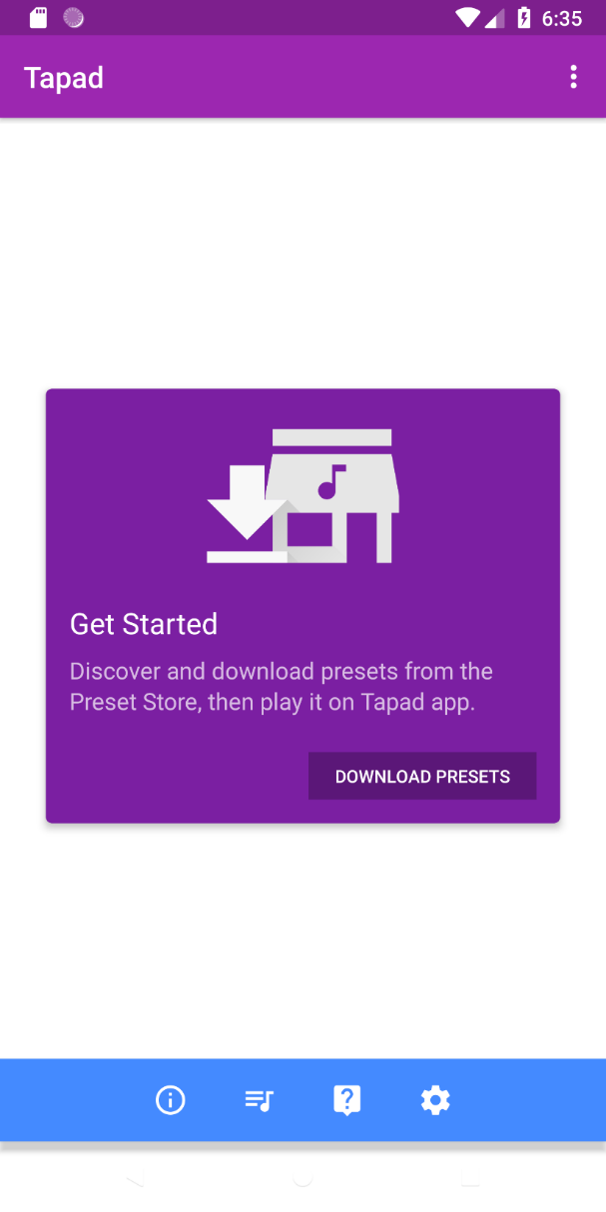
화면제목 | 메인 화면 (시작 화면)
단위업무 | 프리셋 스토어 이동 | 디렉토리 | LauncherActivity > MainActivity
작성자 |  | 작성일
다운로드 프리셋 (1) 을 선택하면 프리셋 스토어로 이동할 수 있습니다. 하단의 정보 아이콘의 FAB(Floating Action Button)을 클릭하면 나오는 네 가지 아이콘을 통해 (2) 어플리케이션의 정보, (3) 프리셋 스토어, (4) 튜토리얼 모드, (5) 어플리케이션 설정 화면으로 이동할 수 있습니다. 이 메인 화면은 사용자의 저장소에 프리셋이 저장되어 있지 않을 때 볼 수 있고, 하나라도 프리셋이 저장되어 있다면 해당 프리셋의 플레이 화면으로 로드 됩니다. 우측 상단의 메뉴 (6) 에서 어플리케이션의 정보와 설정 화면으로 넘어갈 수 있습니다.
(6)
(1)
(2)
(3)
(4)
(5)

Slide 5
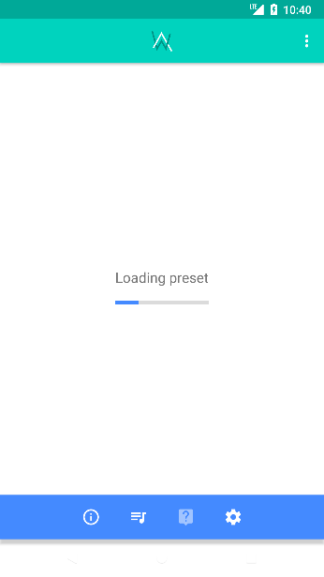
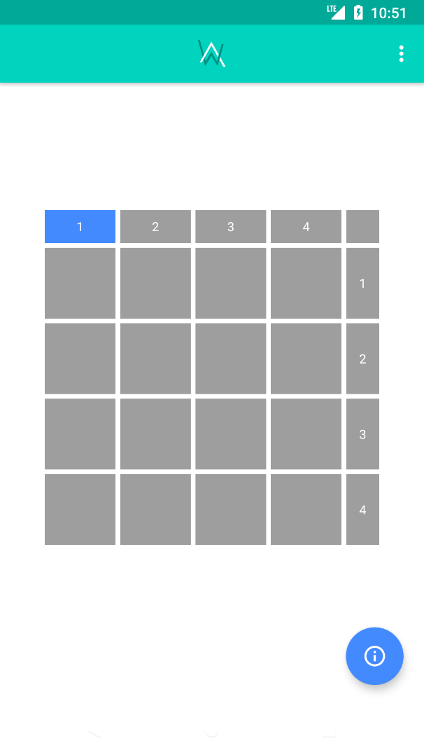
화면제목 | 메인 화면 (플레이 화면)
단위업무 | 게임 플레이, 프리셋 스토어 이동 | 디렉토리 | LauncherActivity > MainActivity
작성자 |  | 작성일
이 화면은 프리셋이 로드 된 화면으로 (1) 게임 플레이 영역에서 상단의 버튼과 중앙의 버튼으로 사용자가 노래를 제작할 수 있습니다. (2) 프리셋 로드 중의 화면은 ProgressBar를 사용해서 진행 상황을 나타냅니다.
(2)
(1)

Slide 6
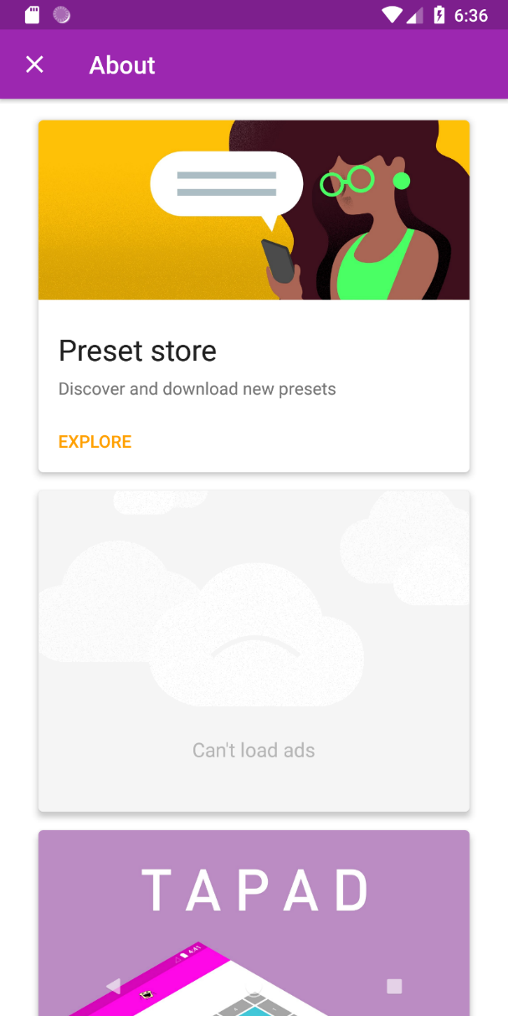
화면제목 | 추가 정보
단위업무 | 프리셋 스토어 이동, 프리셋 / 어플리케이션 / 개발자 추가 정보 화면으로 이동 | 디렉토리 | MainActivity > AboutFragment
작성자 |  | 작성일
이 화면에서는 (1) EXPLORE 버튼이나 프리셋 스토어 카드를 선택해서 프리셋 스토어로 이동해 여러 프리셋을 경험하고 다운로드 할 수 있습니다. 하단에는 (2) Tapad 어플리케이션과 개발자 카드를 클릭해서 설명이 있는 화면으로 넘어갈 수 있습니다. (3) 상단 왼쪽의 ActionBar의 종료 Action을 통해서 이전 화면인 메인 화면으로 돌아갈 수 있습니다.
(3)
(1)
(2)

Slide 7
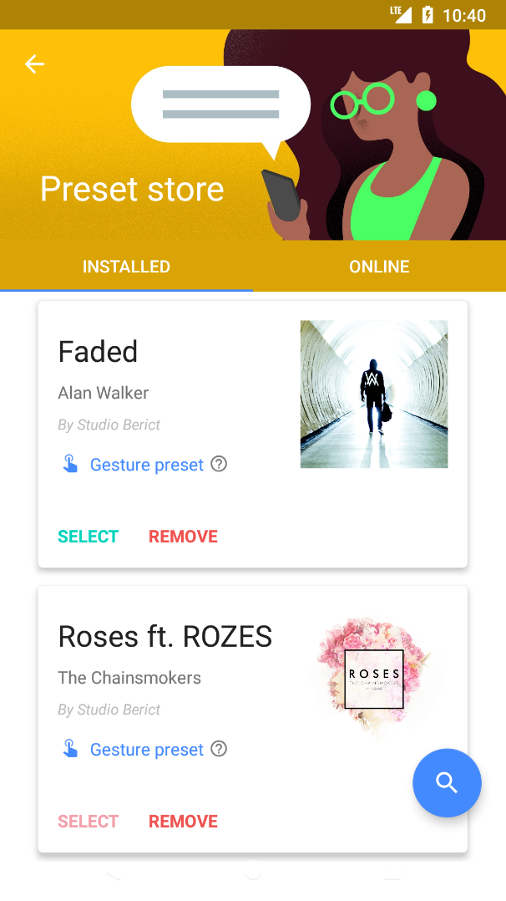
화면제목 | 프리셋 스토어
단위업무 | 저장된 프리셋 관리, 내부 저장소의 프리셋 로드, 온라인 프리셋 다운로드 | 디렉토리 | AboutFragment > PresetStoreActivity > PresetStoreInstalledFragment (오프라인 프리셋)
이 화면에서는 (1) 선택 (플레이), 제거, 업데이트와 같은 옵션들로 저장된 프리셋을 관리하고 플레이 할 수 있습니다. (2) 온라인 탭을 선택하여 온라인 프리셋 다운로드 화면(PresetStoreOnlineFragment)으로 이동할 수 있습니다. 우측 하단의 (3) FAB (Floating Action Button)으로 내부 저장소의 프리셋을 탐색해서 로드, 플레이 할 수 있습니다. (4) 상단 왼쪽의 ActionBar의 뒤로가기 Action을 통해서 이전 화면인 메인 화면으로 돌아갈 수 있습니다.
(4)
(2)
(1)
(3)

Slide 8
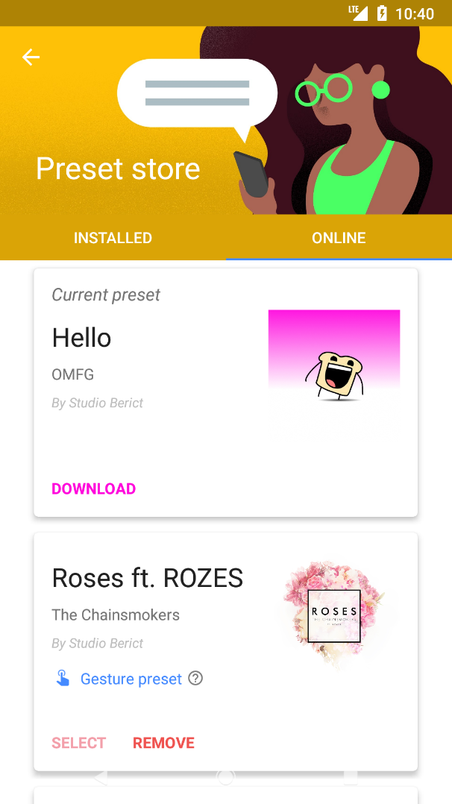
화면제목 | 프리셋 스토어
단위업무 | 저장된 프리셋 관리, 내부 저장소의 프리셋 로드, 온라인 프리셋 다운로드 | 디렉토리 | AboutFragment > PresetStoreActivity > PresetStoreOnlineFragment (온라인 프리셋)
이 화면에서는 (1) 다운로드 (로컬 저장소에 없는 경우), 선택 (플레이), 제거, 업데이트와 같은 옵션들로 온라인 프리셋을 다운로드하고 저장된 프리셋을 관리하고 플레이 할 수 있습니다. (2) 온라인 탭을 선택하여 온라인 프리셋 다운로드 화면(PresetStoreInstalledFragment)으로 이동할 수 있습니다. (3) 상단 왼쪽의 ActionBar의 뒤로가기 Action을 통해서 이전 화면인 메인 화면으로 돌아갈 수 있습니다.
(3)
(2)
(1)

Slide 9
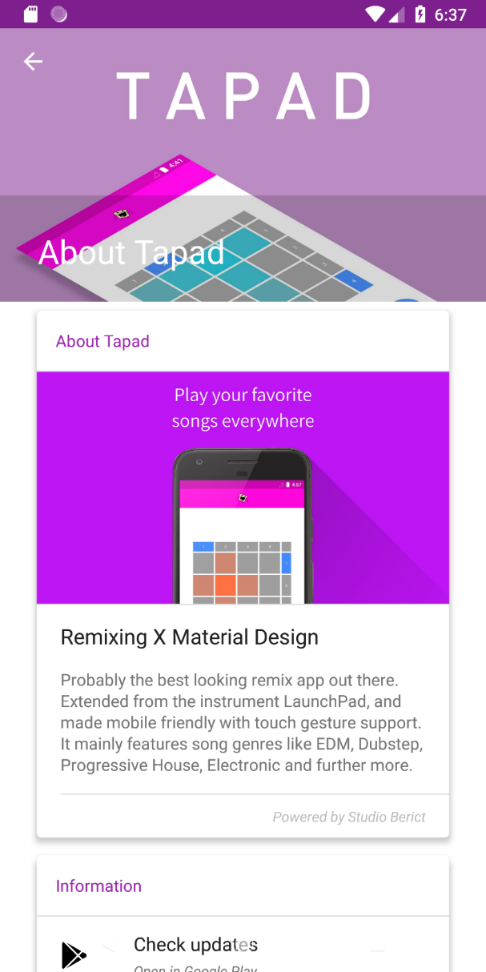
화면제목 | 프리셋 / 어플리케이션 추가 정보
단위업무 | 화면에 따른 정보 확인 | 디렉토리 | AboutFragment > AboutActivity SettingsActivity > AboutActivity
작성자 |  | 작성일
이 화면에서는 프리셋 / 어플리케이션 추가 정보를 확인 할 수 있습니다. (사용자가 선택한 화면에 따라서 다른 Intent를 사용해서 하나의 Activity에서 여러가지 화면을 보여줌) 정보 카드에는 프리셋 추가 정보를 선택한 경우에는 아티스트 이름, 노래 이름 등의 정보를 보여줍니다. 어플리케이션 추가 정보를 선택한 경우에는 앱 버전, 업데이트 확인 등의 정보를 보여줍니다. (2) 상단 왼쪽의 ActionBar의 뒤로가기 Action을 통해서 이전 화면으로 돌아갈 수 있습니다.
(2)
(1)

Slide 10
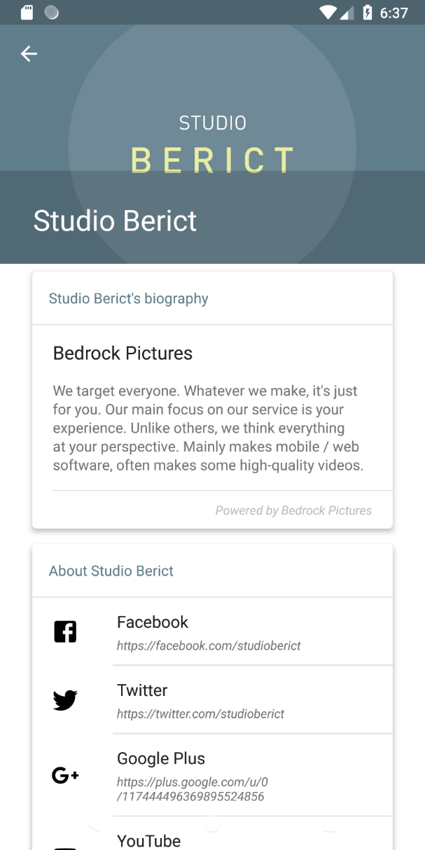
화면제목 | 개발자 추가 정보
단위업무 | 화면에 따른 정보 확인 | 디렉토리 | AboutFragment > AboutActivity SettingsActivity > AboutActivity
작성자 |  | 작성일
이 화면에서는 개발자 추가 정보를 확인 할 수 있습니다. (사용자가 선택한 화면에 따라서 다른 Intent를 사용해서 하나의 Activity에서 여러가지 화면을 보여줌) 정보 카드에는 개발자 추가 정보를 선택한 경우에는 개발자 웹페이지, 소셜 미디어 링크 등의 정보를 보여줍니다. (2) 상단 왼쪽의 ActionBar의 뒤로가기 Action을 통해서 이전 화면으로 돌아갈 수 있습니다.
(2)
(1)
(1)
(2)
(3)
(4)

Slide 11
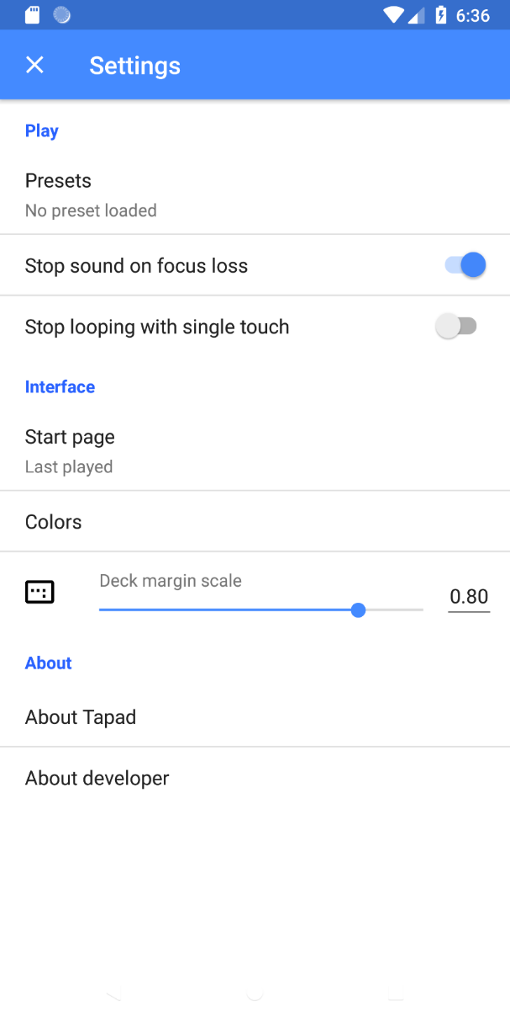
화면제목 | 설정 화면
단위업무 | 어플리케이션 설정 변경 | 디렉토리 | MainActivity > SettingsActivity
작성자 |  | 작성일
(1) 프리셋 설정을 선택하면 프리셋을 변경할 수 있는 프리셋 스토어 화면으로 이동합니다. (2) 포커스 로스 시에 음소거 설정을 켜고 끌 수 있습니다. (3) 반복되는 사운드를 한번의 터치로 중지하는 설정을 켜고 끌 수 있습니다. (4) 시작 페이지 설정을 선택하면 앱 실행지 시작할 페이지를 변경할 수 있습니다. (5) 색 설정을 선택하면 게임 플레이 시 버튼의 색을 변경할 수 있습니다. (6) 영역 크기 슬라이더를 이용해 게임을 플레이 시 영역 크기를 조절할 수 있습니다. (7) ‘Tapad에 대해’ 버튼을 터치하면 어플리케이션의 정보를 확인할 수 있는 화면으로 이동합니다. (8) ‘개발자에 대해’ 버튼을 터치하면 개발자 추가 정보를 확인할 수 있는 화면으로 이동합니다. (9) 상단 왼쪽의 ActionBar의 뒤로가기 Action을 통해서 이전 화면으로 돌아갈 수 있습니다.
(9)
(1)
(2)
(3)
(4)
(5)
(6)
(7)
(8)

Slide 12
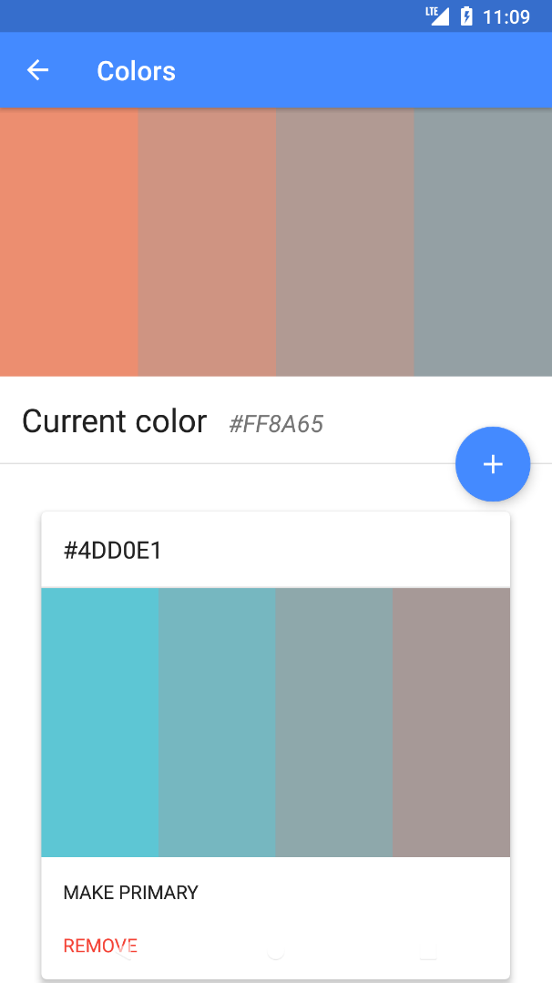
화면제목 | 색상 설정 화면
단위업무 | 게임 플레이 테마 색깔 관리 | 디렉토리 | SettingsActivity > ColorActivity
작성자 |  | 작성일
(1) 추가 버튼으로 테마로 사용할 기본 색상을 추가 할 수 있습니다. (2) 이전에 사용한 추가한 색상을 선택 (주 색깔로 지정), 삭제할 수 있습니다. (3) 상단 왼쪽의 ActionBar의 뒤로가기 Action을 통해서 이전 화면으로 돌아갈 수 있습니다.
(3)
(1)
(2)

